Slide 1
A. PERDAGANGAN INTERNASIONAL
BAB III.
KETERGANTUNGAN ANTARRUANG DAN PENGARUHNYA TERHADAP
KESEJAHTERAAN MASYARAKAT

Slide 2
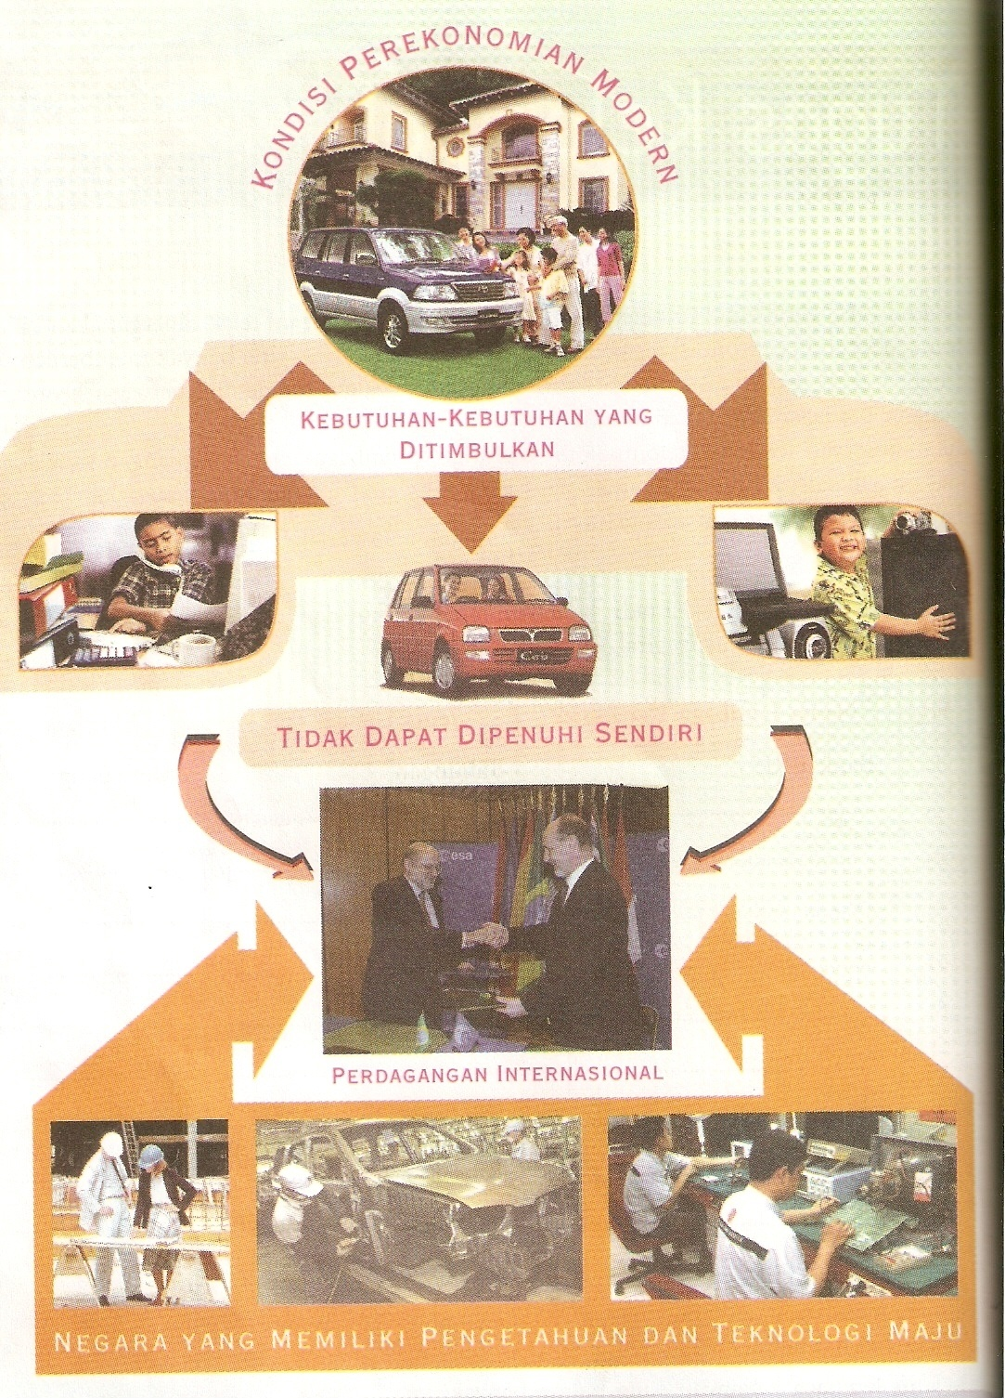

Slide 3
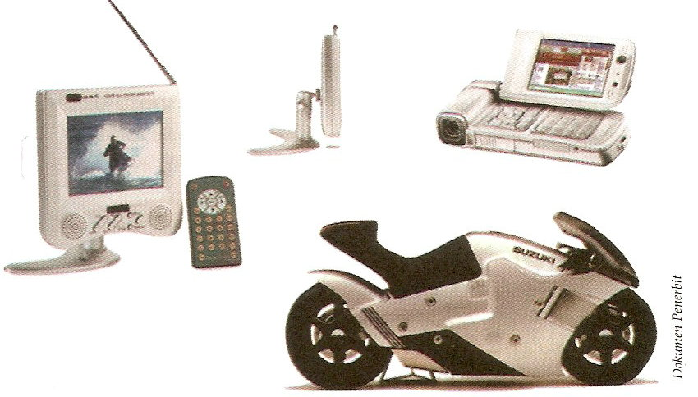
PERDAGANGAN INTERNASIONAL :
Kegiatan jual /beli barang atau jasa yang dilakukan antara dua negara atau lebih untuk memenuhi kebutuhan bersama.

Slide 4
Mengapa Timbul Perdagangan Internasional
Adanya perbedaan keadaan seperti sumber daya alam, iklim, tenaga kerja, budaya, dan jumlah penduduk yang menyebabkan adanya perbedaan hasil produksi dan adanya keterbatasan produksi.
Adanya perbedaan kemampuan penguasaan ilmu pengetahuan dan teknologi dalam mengolah sumber daya ekonomi
Adanya kelebihan produk dalam negeri sehingga perlu pasar baru untuk menjual produk tersebut.
Untuk memenuhi kebutuhan barang dan jasa dalam negeri
Keinginan memperoleh keuntungan dan meningkatkan pendapatan negara
Keinginan membuka kerja sama, hubungan politik dan dukungan dari negara lain.
Terjadinya era globalisasi sehingga tidak satu negara pun di dunia dapat hidup sendiri.

Slide 5
PERBEDAAN PERDAGANGAN INTERNASIONAL DENGAN PERDAGANGAN DALAM NEGERI
Perdagangan internasional
Perdagangan dalam negeri
Alat pembayaran dgn valas
Transaksi membutuhkan waktu lama
Cara pembayaran relatif rumit
Sampai diluar batas wilayah
Tidak dpt bertatap muka langsung
Harus memenuhi standart mutu internasinal
Mata uang rupiah
Waktu relatif singkat
Cara pembayaran mudah
Hanya dalam negeri
Bertatap muka langsung
Tidak harus memenuhi standar mutu internasional

Slide 6
PERBEDAAN
SDA
MEMENUHI
KEBUTUHAN
NASIONAL
KELEBIHAN
PRODUKSI
PENGUASAAN
IPTEK
FAKTOR (EKONOMIS)
PENDORONG
TERJADINYA
PERDAGANGAN
INTERNASIONAL
PERBEDAAN PENDAPATAN
NEGARA
PERBEDAAN SELERA
TRANSPORTASI
ANTAR
NEGARA
ADANYA
HUBUNGAN
DIPLOMATIK

Slide 7

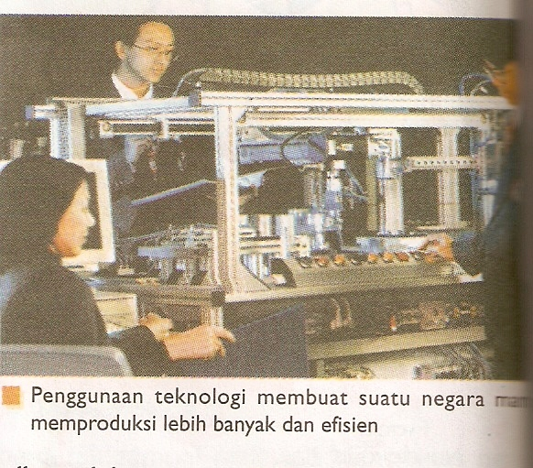
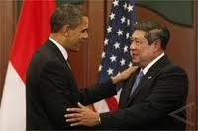

Slide 8
Manfaat Perdagangan
Dari segi importir
  Terpenuhinya kebutuhan masyarakat
  Meningkatkan pengetahuan dan teknologi
  Meningkatkan kesempatan kerja
  Meningkatkan persaingan yang mendorong efisiensi dan efektivitas produksi dalam negeri
Dari segi eksportir
  Menambah devisa
  Meningkatkan produksi dalam negeri
  Memperluas pemasaran
  Meningkatkan kesempatan kerja

Slide 9
FAKTOR (NON EKONOMIS)
PENDORONG TERJADINYA PERDAGANGAN INTERNASIONAL
SOSIAL
(POLA MAKAN)
BUDAYA
(GAYA HIDUP)
POLITIK
(HUBUNGAN DIPLOMATIK)

Slide 10
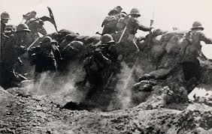
FAKTOR PENGHAMBAT PERDAGANGAN INTERNASIONAL
ADANYA PEPERANGAN DAN RESESI
PERBEDAAN TINGKAT UPAH
PERBEDAAN MATA UANG TIAP NEGARA
FAKTOR
PENGHAMBAT
PERSAMAAN BARANG EKSPOR/PRODUKSI
SEMPITNYA KESEMPATAN KERJA
PROSES EKSPOR DAN IMPOR MEMERLUKAN WAKTU YANG LAMA
ADANYA ORGANISASI PERDAGANGAN
REGIONAL DAN INTERNASIONAL

Slide 11
BARANG EKSPOR INDONESIA
1. Migas.
2 Non migas (tekstil, hasil hutan, hasil tambang, perikanan, alat listrik, kerajinan, perkebunan, pupuk urea, semen dan peter- nakan.
BARANG IMPOR INDONESIA
1. Barang-barang konsumsi
A. Pangan dan minuman.
B. Obat-obatan.
2. Bahan baku/penolong
A. Industri pangan dan minuman.
B. Industri lainnya.
C. Suku cadang dan perlengkapan.
3. Barang modal
A. Mesin pembangkit listrik D. Alat pengangkutan
B. Alat telekomunikasi E. Mesin Industri
C. Peralatan listrik

Slide 12
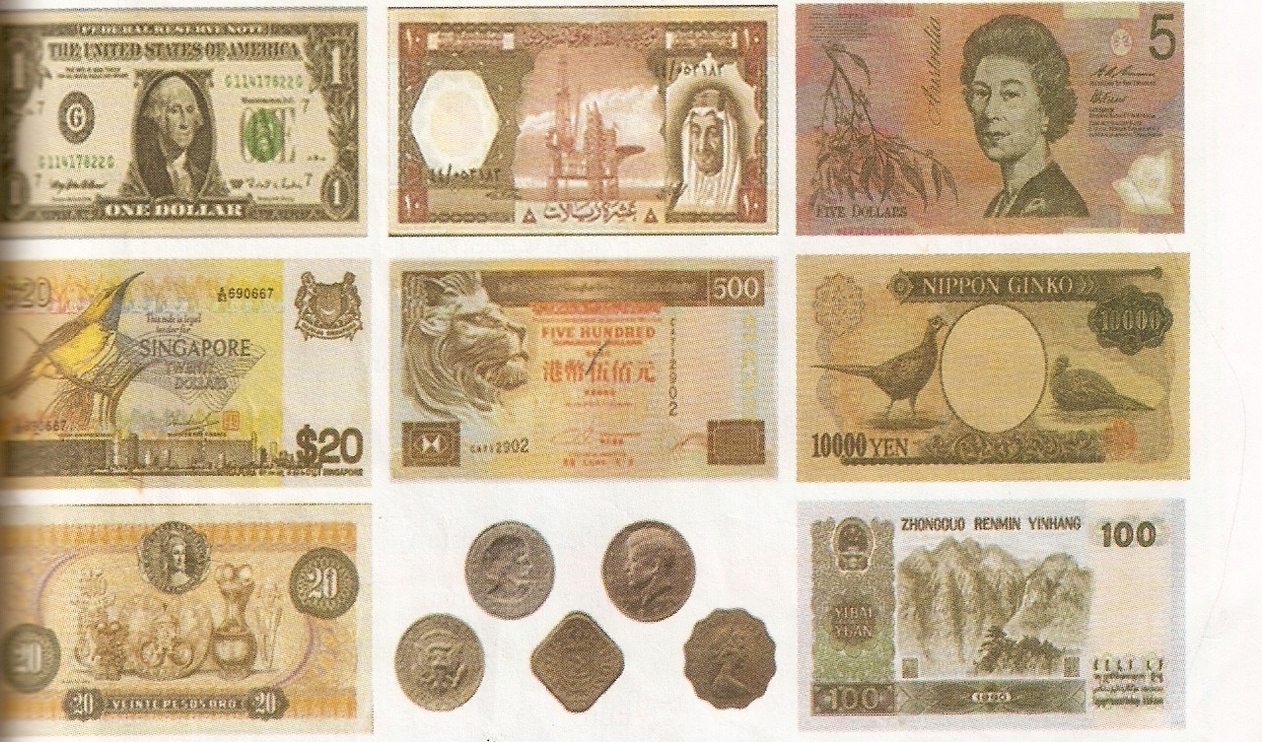
PEMBAYARAN INTERNASIONAL
DEVISA
Alat pembayaran luar negeri wujudnya berupa mata uang asing

Slide 13
FUNGSI DEVISA
SEBGAI ALAT PEMBAYARAN LUAR NEGERI
ALAT UNTUK MENGATASI KESULITAN PEREKONOMIAN BANGSA
ALAT UNTUK MEMBIAYAI PEMBANGUNAN NASIONAL
ALAT UNTUK MEMBAYAR HUTANG LUAR NEGERI

Slide 14
SUMBER-SUMBER DEVISA
Hasil ekspor barang atau jasa
Kegiatan Pariwisata
Investasi luar negeri atau investasi modal asing
Pengiriman tenaga kerja keluar negeri
Pinjaman atau bantuan dari luar negeri

Slide 15
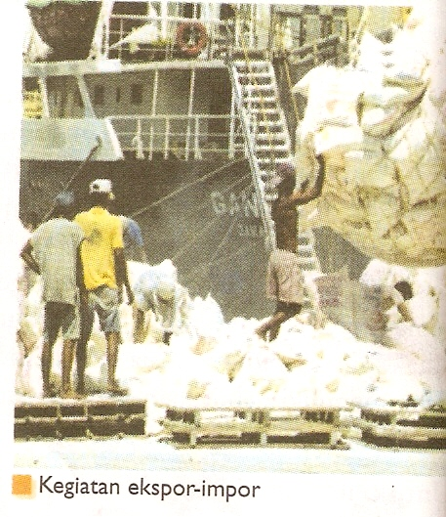
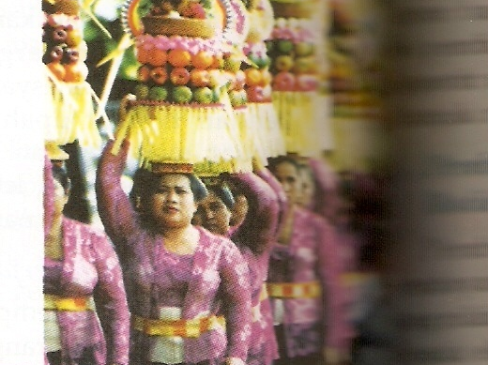

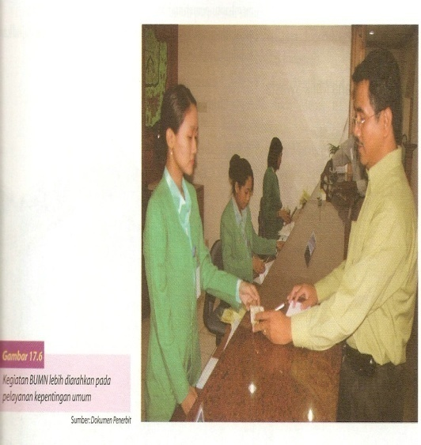
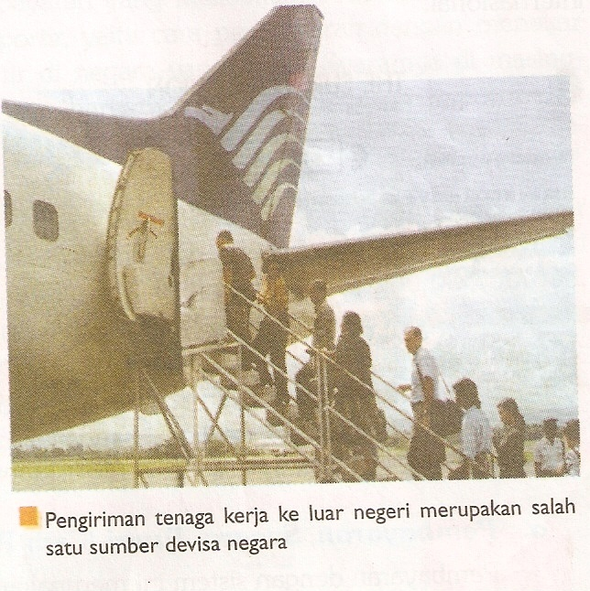
Sumber – sumber Devisa

Slide 16
TUJUAN PENGGUNAAN DEVISA
Membayar import barang /jasa
Membiayai kontingen olah raga
Membiayai kedutaan besar yg ada di LN
Membiayai perjalanan dinas ke LN
Membiayai pengiriman misi kesenian
Membiayai pertukaran pelajar

Slide 17
TERIMA KASIH
TETAP SEMANGAT DAN JANGAN LUPA UNTUK SELALU TERSENYUM HARI INI

